Slide 1
Tutorial 5
tummaximilian.wagner@tum.de

Slide 2


Monte Carlo Method
Problem definieren (in Integral form)
z. B. Fläche, Integral, Wahrscheinlichkeit, Erwartungswert
Zufallsvariablen festlegen und erzeugen
Simulation durchführen
z.B. Punkt in Kreis?
Ergebnis berechnen
Genauigkeit bewerten

Slide 3
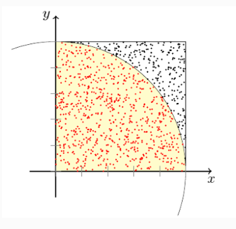



Aufgabe 1a)

Slide 4
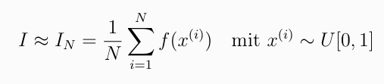
Aufgabe 2b)

Slide 5
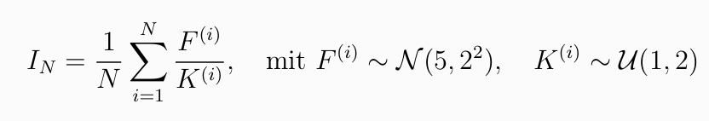
Aufgabe 3 – Erwartungswertintegral

Slide 6
